Slide 1
Всеукраїнський відкритий інтерактивний конкурс “МАН – Юніор Дослідник ” Номінація “ Технік – Юніор ” Тема: Фізика і магія
Виконав : Алексюк Юрій Михайлович
учень 8-го класу ЗОШ І-ІІ ст.с.Муравище
Ківерцівського району Волинської області
Керівник:Оліферчук Мирослава Миколаівна.
вчитель фізики ЗОШ І-ІІ ст.с.Муравище
Ківерцівського району, Волинської області

Slide 2
Мета дослідження:
З’ясувати роль фізичних фокусів у підвищенні інтересу до вивчення фізики

Slide 3
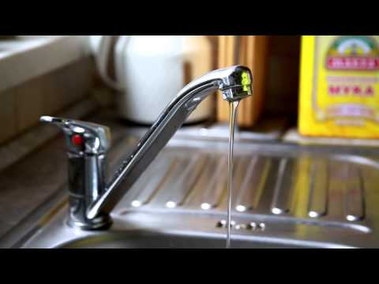
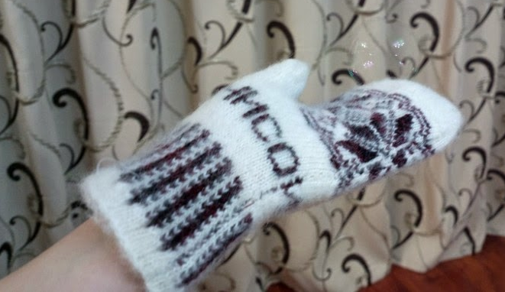
Фокус “Дивний струмінь”
Нам потрібно:

Slide 4
Увімкнемо воду маленьким напором, відрегулюємо безупинний струмінь всього в кілька міліметрів завтовшки. Потремо кульку об вовняну рукавичку і піднесемо до струменя води, не торкаючись її.

Slide 5
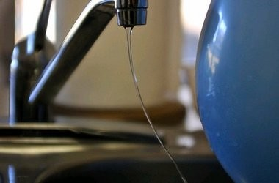
Результат

Slide 6
Пояснення
Статична електрика, яку ми створили,потираючи повітряну кульку рукавичкою, притягує струмінь води, згинаючи за допомогою повітряної кульки, як за помахом чарівної палички! Вода є нейтральною й характеризується рівною кількістю позитивно й негативно заряджених частинок. Коли ми підносимо негативно заряджену повітряну кулькудо струменя води, позитивно заряджені частинки води притягуються до повітряної кульки і струмінь згинається!

Slide 7
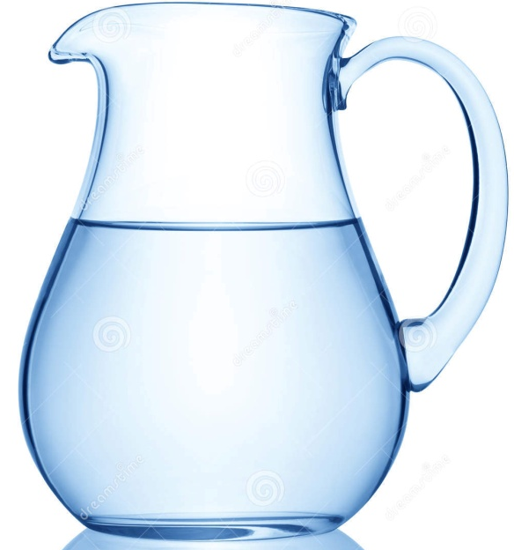
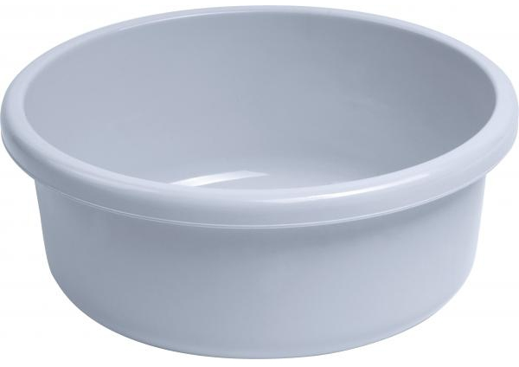
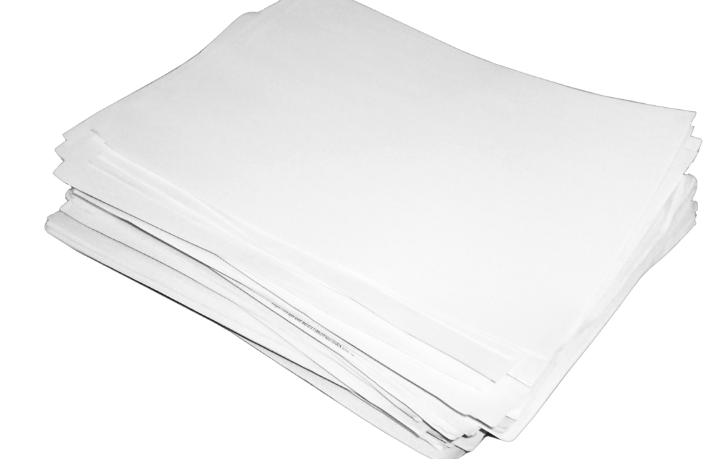
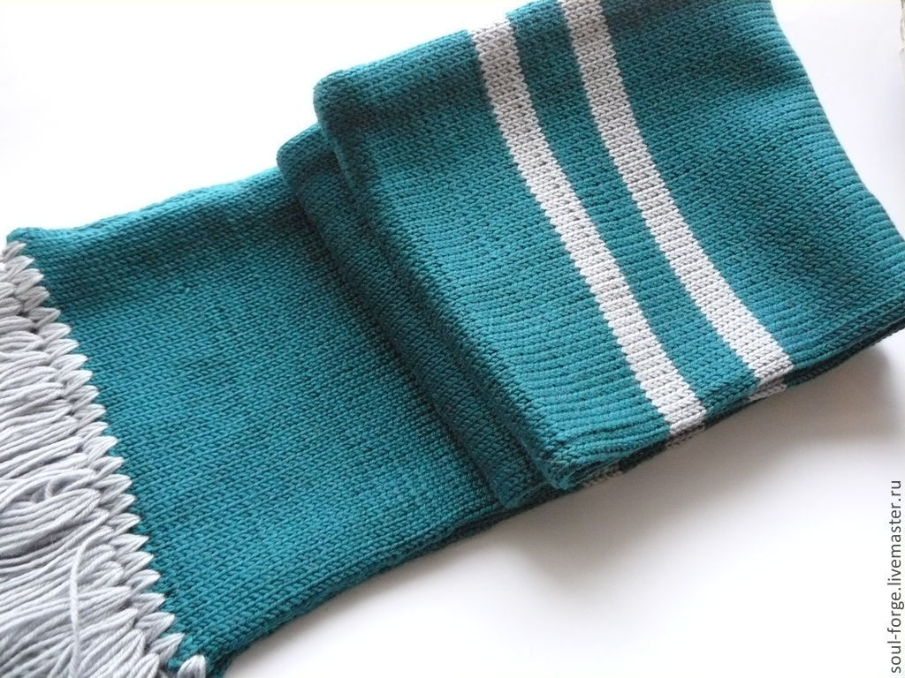
Фокус “Повний вперед!”
Нам потрібно:

Slide 8
Наповнимо миску водою . Зробимо з паперу декілька паперових корабликів і опустимо на воду. Після цього потремо лінійку вовняним шарфом і піднесемо її до одного з корабликів.

Slide 9
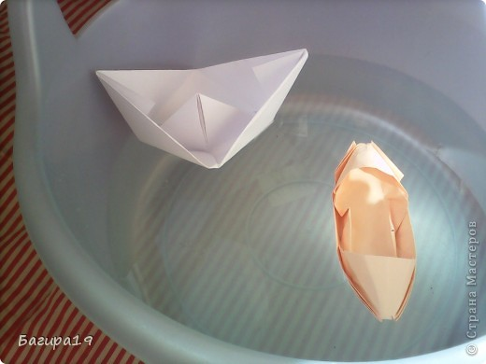
Результат

Slide 10
Пояснення
При терті вовняним шарфом лінійка електризується, тобто на її поверхні виникає електричний заряд. Коли ми підносимо її до паперового кораблика , на його поверхні миттєво з’являється електричний заряд, але вже протилежного знаку. Як наслідок – кораблик притягується до лінійки і прямує за нею.

Slide 11
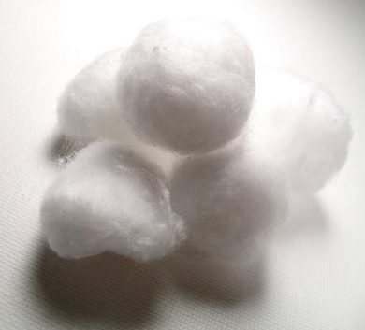
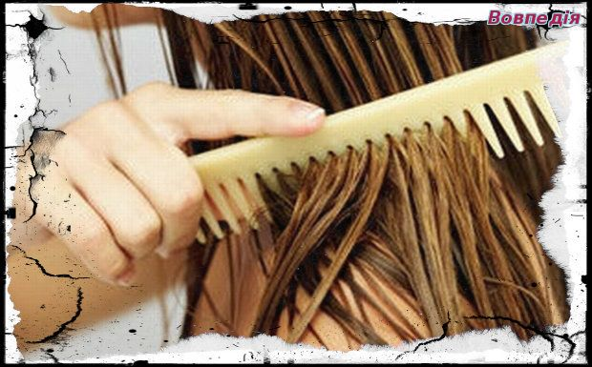
Фокус “Сніг, що летить знизу вгору”
Нам потрібно:

Slide 12
Візьмемо маленький пухкий шматочок гігроскопічної вати масою 3 – 5 мг. Добре наелектризуємо пластмасовий гребінець і опустимо на нього шматочок вати. Рвучко забравши гребінець вбік, відриваємо від нього вату і швидко підводимо гребінець під ватку.

Slide 13
Результат
Ватка буде літати над гребінцем

Slide 14
Пояснення
Шматочок вати, знаходячись на гребінці, отримує від неї однойменний заряд, а однойменні заряди відштовхуються.

Slide 15
Було проведено опитування серед учнів 8 -9 класів. У 8-му демонструвались фокуси, в 9-му – ні. Питання :Чи сподобалося вам вивчати тему «Електричне поле»?

Slide 16
Висновки
Було проведено аналіз літератури та з’ясовано, що електричне поле – це вид матерії, який існує навколо заряджених частинок і спричиняє електричну взаємодію. В природі існує 2 види зарядів: позитивний і негативний.
Продемонстровано декілька фокусів учням 8-го класу та проведено опитування, яке показало, що фокуси сприяють підвищенню інтересу до вивчення фізики та розумінню і сприйняттю нової інформації.

Slide 17
Список використаних джерел
Головко М.В. Фізика. 8 клас: Підручник для 8 класу загальноосвітніх закладів /Головко М.В., Непорожня Л.В./ – Київ, «Педагогічна думка» ., 2016.
Старушок В. Цікаві демонстрації з фізики. Частина І. – Тернопіль: Навчальна книга – Богдан, 2002. – 104с.
Удивительные опыты с электричеством и магнитами / Артем Проневский. – М.: Эксмо, 2015. – (Опыты для детей и взрослых)
http://dovidnyk.in.ua/ua/news/37
www.youtube.com/watch?v=mutOUlEF_mw

